Slide 1

ГОСУДАРСТВЕННАЯ ИТОГОВАЯ АТТЕСТАЦИЯ 2026
Собрание обучающихся 11-х классов и их родителей (законных представителей)
18 мая 2026 года
Тытыш Т.А., заместитель директора по УВР МАОУ «Гимназия № 76»

Slide 2

Нормативно-правовые документы, регламентирующие проведение ГИА
Федеральный закон от 29.12.2012 N 273-ФЗ"Об образовании в Российской Федерации"
Постановление Правительства РФ о формировании и ведении ФИС ГИА и приема в образовательные организации высшего и среднего профессионального образования и РИС ГИА…. от 31.08.2013 № 755
Приказ Минпросвещения России, Рособрнадзора № 233/552 от 04.04.2023 г. «Об утверждении Порядка проведения государственной итоговой аттестации по образовательным программам среднего общего образования» «Об утверждении Порядка проведения государственной итоговой аттестации по образовательным программам среднего общего образования»

Slide 3
А также:
Приказ Минпросвещения России, Рособрнадзора № 798/1904 от 07.11.2025 г. «Об утверждении единого расписания и продолжительности проведения единого государственного экзамена по каждому учебному предмету, требований к использованию средств обучения и воспитания при его проведении в 2026 году»
Приказ Минпросвещения России, Рособрнадзора № 243/802 от 12.04.2024 г. «О внесении изменений в Порядок проведения государственной итоговой аттестации по образовательным программам среднего общего образования, утвержденный приказом Министерства просвещения Российской Федерации и Федеральной службы по надзору в сфере образования и науки от 4 апреля 2023 г. № 233/552»

Slide 4
Сроки проведения ГИА – 11 в 2026 году
Основной период ЕГЭ-2026
01 июня (понедельник) — история, литература, химия;
04 июня (четверг) – русский язык;
08 июня (понедельник) — математика (базовый и профильный уровень);
11 июня (четверг) — обществознание, физика;
15 июня (понедельник) — биология, иностранный язык (письменно);
18 июня (четверг) — информатика КЕГЭ, иностранный язык (устно)
Резервные дни основного периода:
22 июня (понедельник) - литература, информатика КЕГЭ, физика, химия, рус. язык, англ. язык (письменно)
23 июня (вторник) – биология, история, обществознание, география, математика (Б и ПР), англ. язык (устно)
24 июня (среда) — по всем учебным предметам
25 июня (четверг) — по всем учебным предметам
Дни пересдач в основной период
8 июля (четверг) — иностранные языки (письменно), информатика, литература, русский язык, физика, химия;
09 июля (пятница) — биология, география, математика (база и профиль), иностранный язык (устно), история, обществознание
Резервные дни дополнительного периода:
04 сентября (пятница) — русский язык;
08 сентября (вторник) — математика (базовый уровень);
25 сентября (пятница) — математика базовая, русский язык;
ПРОДОЛЖИТЕЛЬНОСТЬ ЭКЗАМЕНА
Литература, математика (пр), биология, информатика КЕГЭ, физика — 3 часа 55 минут;
история, обществознание, химия, русский язык — 3 часа 30 минут;
география, математика (Б) — 3 часа 00 минут;
иностранные языки: письменная часть — 3 часа 10 минут; устная часть — 17 минут.
‍

Slide 5
Важно!
Важно!
•Уровень ЕГЭ по учебному предмету «Математика», указанный в заявлении, участники ГИА-11 вправе изменить, подав заявление в ГЭК не позднее чем за 2 недели до начала экзамена (без подтверждения уважительности причины!) (пункт 13 Порядка).
•При получении неудовлетворительного результата ЕГЭ по учебному предмету «Математика», участники ГИА-11 вправе изменить выбранный ими ранее уровень ЕГЭ по математике для повторного участия в ЕГЭ резервные сроки соответствующего периода проведения экзаменов.
•Заявления с указанием измененного уровня ЕГЭ по математике подаются в ГЭК в течение 2 рабочих дней, следующих за официальным днем объявления результатов ЕГЭ по математике (пункт 56 Порядка).
Участник ЕГЭ имеет право отказаться от сдачи экзаменов по выбору не позднее, чем за два дня до даты экзамена. Для этого надо поставить в известность зам. директора по УВР в письменном виде (заявление). Результаты экзаменов в форме ЕГЭ на оценки в аттестате не влияют.

Slide 6

УЧАСТНИКИ ЕГЭ
ОБУЧАЮЩИЕСЯ 11 классов
не имеющие академической задолженности
выполнившие учебный план в полном объеме
получившие «зачет» по итоговому:
сочинению
ДОПУСК К ЭКЗАМЕНАМ
по решению Педагогического совета
образовательной организации (третья декада мая – 18 мая)

Slide 7
Экзамены по выбору
выпускник определяет самостоятельно.
Заявление о выборе экзаменов и их количестве, подписанное родителями
(законными представителями),
В 2026 году количество сдаваемых экзаменов:
Обязательные предметы: русский язык и математика
предметы по выбору (в любом количестве)
(физика, химия, биология, история, география, информатика (КЕГЭ), иностранные языки, обществознание, литература)
»

Slide 8
Прибытие в ППЭ
Все участники ЕГЭ должны явиться в ППЭ в день и время, указанные в уведомлении (не позднее 09.00), имея при себе:
документ, удостоверяющий личность (ПАСПОРТ оригинал);
гелевую с черными чернилами;
дополнительные устройства и материалы, которые можно использовать по отдельным предметам.
Форма одежды – парадная;
Если дождливая погода – иметь при себе бахилы;
Прибытие в ППЭ – организованное (движение – от гимназии
№ 76 в сопровождении назначенных приказом лиц по утвержденному маршруту!);
В случае нештатной ситуации необходимо незамедлительно сообщить зам. директора по УВР Тытыш Т.А. по телефону
8-928-192-23-03 или 2-74-25-45

Slide 9
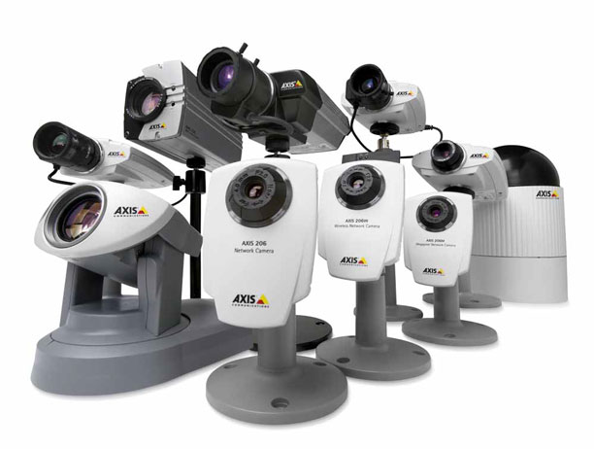
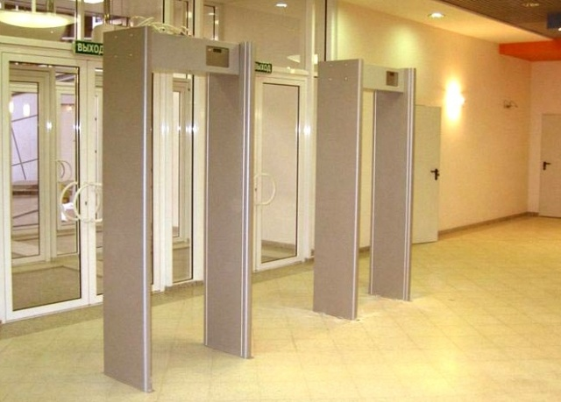
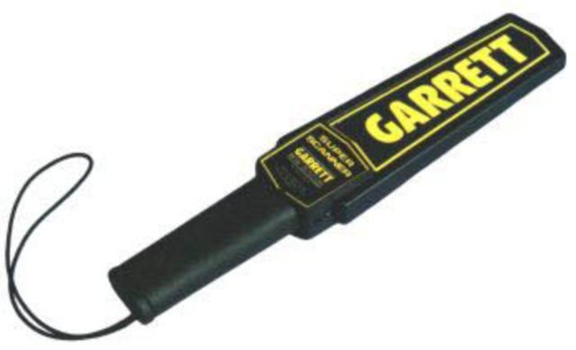
ППЭ оборудуются стационарными и переносными металлоискателями, средствами видеонаблюдения в каждой аудитории и в штабе ППЭ

Slide 10
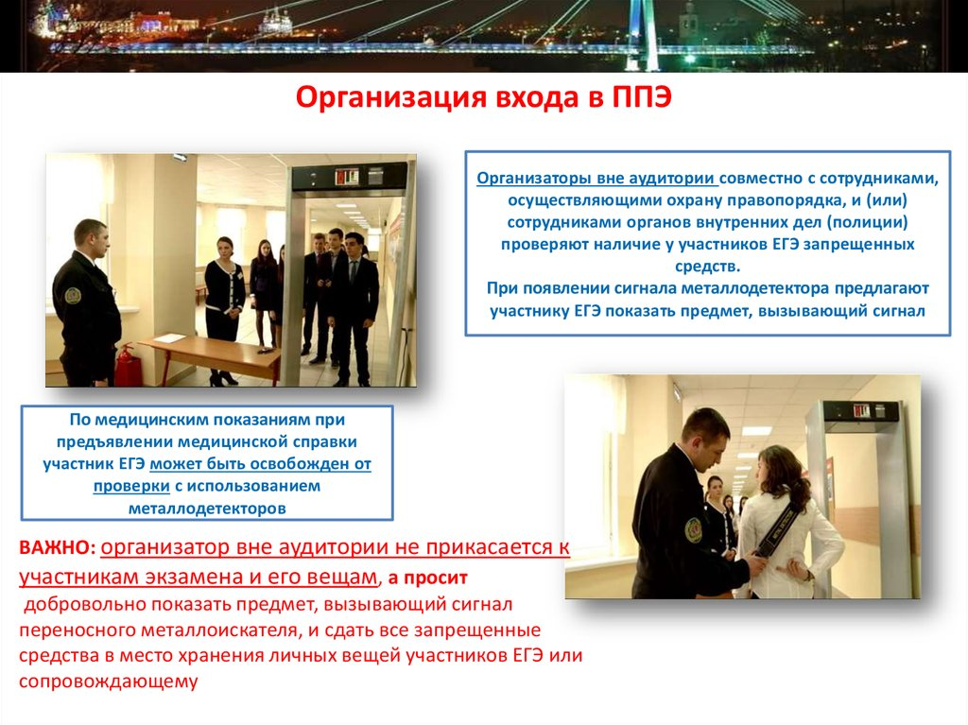

Slide 11
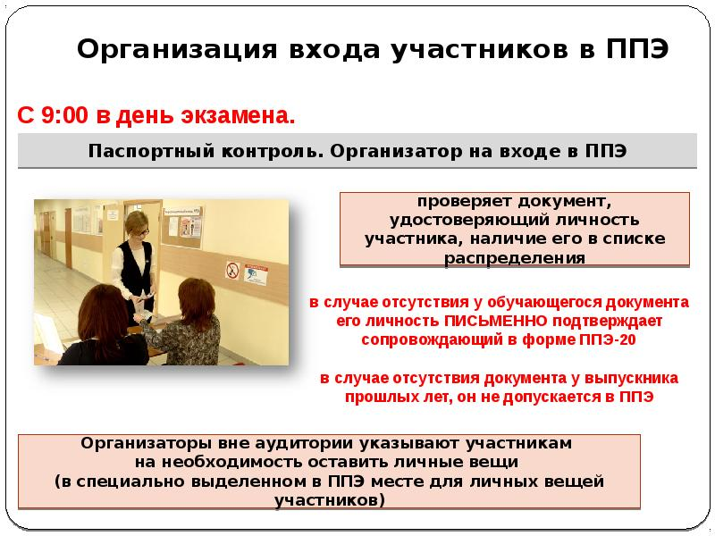

Slide 12
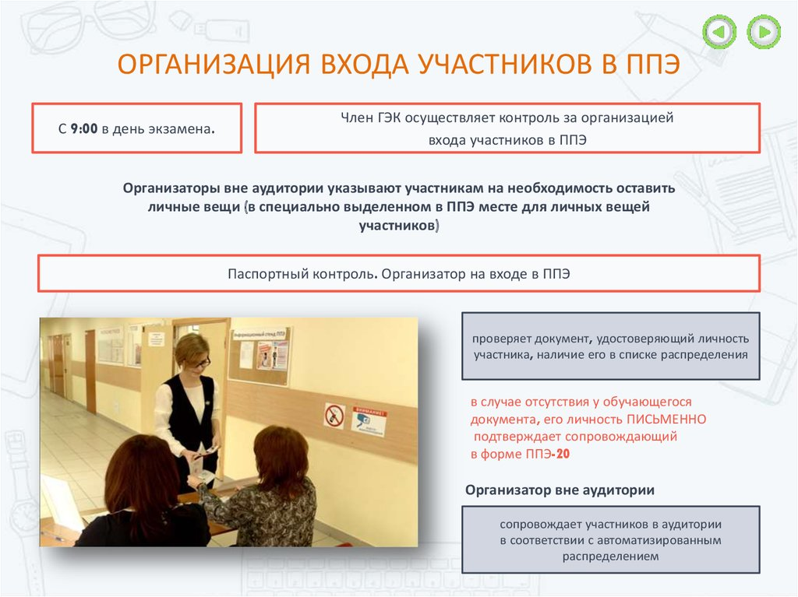

Slide 13
Кто имеет право находиться в ППЭ во время проведения экзамена:
В аудитории ППЭ не более 15 участников ЕГЭ;
В аудитории не менее двух организаторов ЕГЭ;
Аккредитованные общественные наблюдатели. На 15 участников ЕГЭ не более 1 общественного наблюдателя;
В ППЭ могут находиться представители СМИ (до момента начала печати КИМ в штабе ППЭ);
Медицинские работники;
Сотрудники охраны порядка;
Представители контролирующих органов (при наличии приказа);
Обязательно – член ГЭК;
Организаторы вне аудитории;
Дежурные на 1 этаже.

Slide 14
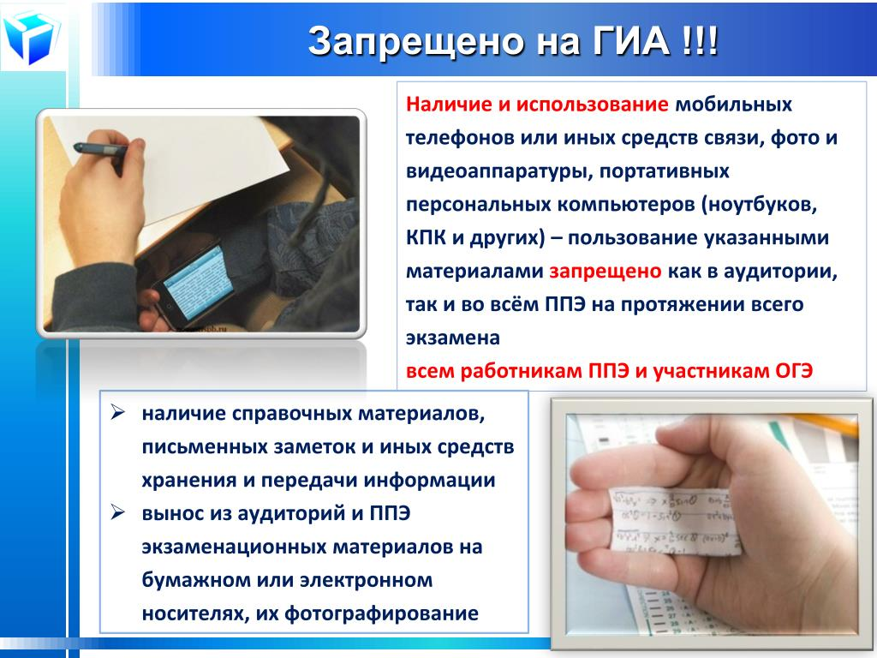
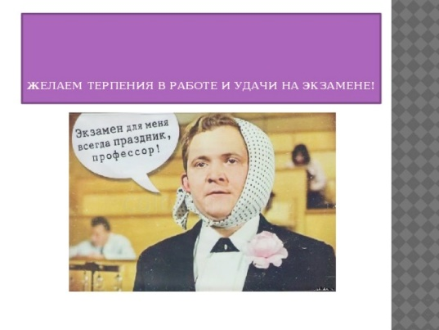
ВО ВРЕМЯ ЕГЭ ЗАПРЕЩАЮТСЯ:
Разговоры.
Вставания с мест.
Пересаживания.
Обмен любыми материалами и предметами.
Пользование мобильными телефонами и иными средствами связи, любыми электронно- вычислительными устройствами (умные часы, микро-наушники) .
Пользование справочными материалами кроме тех, которые указаны Рособрнадзором.
Хождение по ППЭ во время экзамена без сопровождения.

Slide 15
УДАЛЕНИЕ С ЕГЭ
При нарушении правил и отказе в их соблюдении организаторы совместно с уполномоченным представителем ГЭК вправе удалить участника ЕГЭ с экзамена с внесением записи в протокол проведения экзамена в аудитории с указанием причины удаления. На бланках и в пропуске проставляется метка о факте удаления с экзамена.
До повторной сдачи ЕГЭ в текущем году не допускаются:
Участники ЕГЭ, не явившиеся на экзамен без уважительной причины;
Участники ЕГЭ, результаты которых были отменены ГЭК, в связи с выявлением фактов нарушения участником ЕГЭ установленного порядка проведения ЕГЭ.

Slide 16
Аттестат о среднем общем образовании
ГИА -11 (ЕГЭ) - математика, русский язык
Аттестат о среднем общем образовании
Минимальные баллы
общеобразовательный предмет | Балл для сдачи ЕГЭ (Рособрнадзор) | Балл для поступления в ВУЗ (Минпросвещения России) | Балл для поступления в ВУЗ (Минобрнауки России)
Русский язык | 24 | 42 | 40
Математика (профильная) | 27 | 40 | 40
Физика | 36 | 40 | 41
Обществознание | 42 | 42 | 45
История | 32 | 38 | 40
Информатика и ИКТ | 40 | 45 | 46
Иностранный язык | 22 | 35 | 40
Литература | 32 | 40 | 40
Биология | 36 | 39 | 40
География | 37 | 40 | 40
Химия | 36 | 39 | 40

Slide 17
Аттестат о среднем общем образовании
Оценка в аттестат
Оценки за полугодия и год в 10 классе
Оценки за полугодия и год в 11 классе
Средняя (при условии успешной сдачи ЕГЭ по математике и русскому языку)
В аттестат выставляются отметки по всем предметам изучаемым на уровне среднего общего образования.

Slide 18
Итоговые оценки в аттестат
Условие получения аттестата
Аттестат о среднем общем образовании и приложение к нему выдаются лицам, завершившим обучение по образовательным программам среднего общего образования и успешно прошедшим государственную итоговую аттестацию.
Отметки в аттестат Итоговые отметки определяются как среднее арифметическое полугодовых и годовых отметок обучающегося за каждый год обучения по образовательной программе среднего общего образования и выставляются в аттестат целыми числами в соответствии с правилами математического округления.
РЕЗУЛЬТАТЫ ЭКЗАМЕНОВ НЕ ВЛИЯЮТ НА ОТМЕТКУ В АТТЕСТАТ!

Slide 19


Условия получения медали «За особые успехи в учении 1 и 2 степени»

Slide 20
Выбор экзаменов и ППЭ в 2026 г.
дата | Предмет/ время отправления от Гимназии 76 | Количество выпускников | классы | ППЭ | сопровождающие
01 июня | Химия 08.20 | 14 | 11А (7), 11Б (2), 11В (5) | ППЭ№9203 (СШ №107) | Колесник А.А.
01 июня | История 08.20 | 11 | 11А (3), 11Б (3), 11В (5) | ППЭ№9203 (СШ №107) | Колесник А.А.
01 июня | Литература 08.00 | 12 | 11А (8), 11В (4) | ППЭ№9205 (СШ №90) | Исаенко С.Ф.
04 июня | Русский язык 08.40 | 90 | 11А (35), 11Б (28), 11В (27) | ППЭ№9204 (СШ №65) | Колесник А.А.
08 июня | Математика (база) 08.20 | 41 | 11А (19), 11Б (5), 11В (17) | ППЭ№9201 (СШ №6) | Исаенко С.Ф.
08 июня | Математика (проф) 08.40 | 49 | 11А (16), 11Б (23), 11В (10) | ППЭ№9204 (СШ №65) | Алексеева А.И.
11 июня | Физика 08.20 | 11 | 11А (3), 11Б (7), 11В (1) | ППЭ№9203 (СШ №107) | Ковалева О.В.
11 июня | Обществознание 08.40 | 45 | 11А (15), 11Б (13), 11В (17) | ППЭ№9204 (СШ №65) | Колесник А.А., Стрыгина Т.В.
15 июня | Английский язык (письм) 08.40 | 15 | 11А (7), 11Б (3), 11В (5) | ППЭ№9204 (СШ №65) | Колесник А.А.

Slide 21
Выбор экзаменов и ППЭ в 2026 г.
дата | предмет | Количество выпускников | классы | ППЭ | сопровождающие
15 июня | Биология 08.20 | 14 | 11А (6), 11Б (2), 11В (6) | ППЭ№9203 (СШ №107) | Черноусова И.Н.
18 июня | Информатика (КЕГЭ) 08.20 | 19 | 11А (4), 11Б (8), 11В (7) | ППЭ№9203 (СШ №107) | Колесник А.А.
18 июня | Английский язык (устно) 08.40 | 15 | 11А (7), 11Б (3), 11В (5) | ППЭ№9204 (СШ №65) | Алексеева А.И.
22 июня | Информатика (КЕГЭ) 08.20 | 1 | 11Б (1) | ППЭ№9203 (СШ №107) | Ковалева О.В.
22 июня | Физика 08.30 | 5 | 11А(3), 11Б (1), 11В (1) | ППЭ№9203 (СШ №107) | Ковалева О.В.
22 июня | Литература 08.30 | 2 | 11Б (2) | ППЭ№9203 (СШ №107) | Ковалева О.В.
23 июня | История 08.20 | 1 | 11В (1) | ППЭ№9201 (СШ №6) | Колесник А.А.
23 июня | География 08.20 | 2 | 11А(1), 11Б (1) | ППЭ№9201 (СШ №6) | Колесник А.А.

Slide 22

График обработки экзаменационных материалов основного периода ГИА-11 в 2026 году
Экзамен | Дата экзамена | Завершение обработки экзаменационных работ на региональном уровне (не позднее указанной даты) | Обработка экзаменационных работ на федеральном уровне и направление результатов ГИА-11 в регионы (не позднее указанной даты)
История, Литература, Химия | 01.06.2026 | 05.06.2026 | 13.06.2026
Русский язык | 04.06.2026 | 10.06.2026 | 18.06.2026
Математика (профильный уровень) | 08.06.2026 | 12.06.2026 | 20.06.2026
Математика (базовый уровень) | 08.06.2026 | 11.06.2026 | 20.06.2026
Обществознание, Физика | 11.06.2026 | 15.06.2026 | 23.06.2026
Биология, География | 15.06.2026 | 19.06.2026 | 27.06.2026
Иностранные языки (письменно) | 15.06.2026 | 19.06.2026 | 30.06.2026
Иностранные языки (устно) | 18.06.2026 | 22.06.2026
Информатика | 18.06.2026 | 20.06.2026 | 28.06.2026
Информатика, физика, литература | 22.06.2026 | 24.06.2026 | 01.07.2026
История, география | 23.06.2026 | 26.06.2026 | 01.07.2026

Slide 23
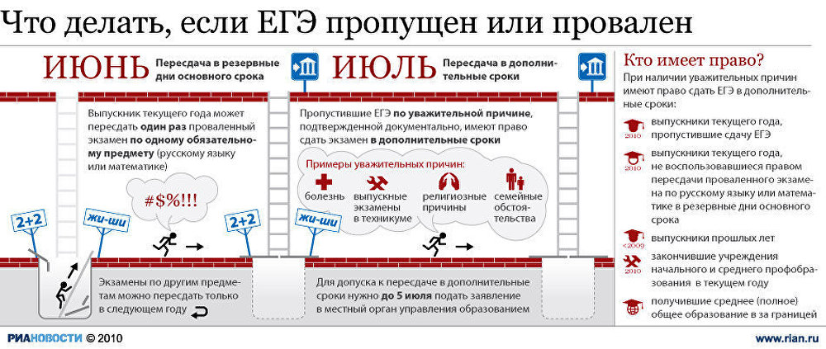
Если что-то не получилось…

Slide 24
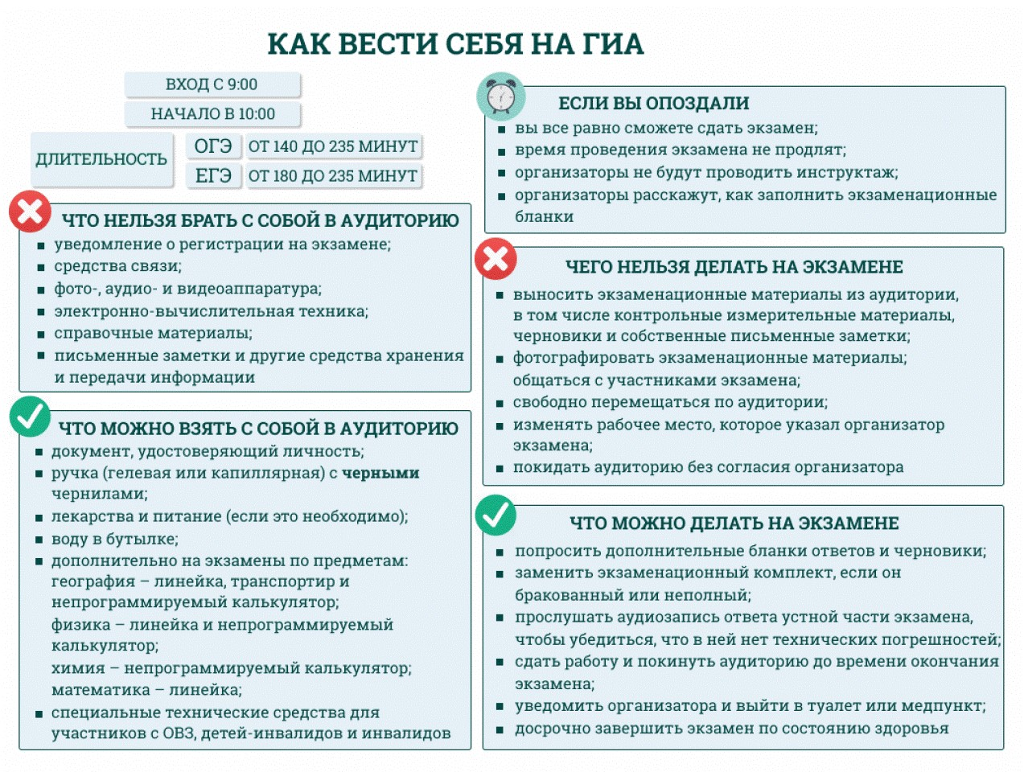

Slide 25
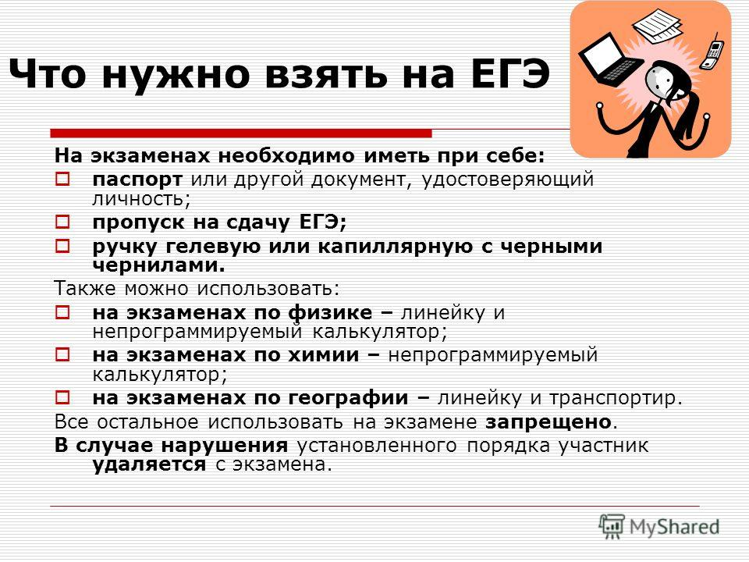

Slide 26
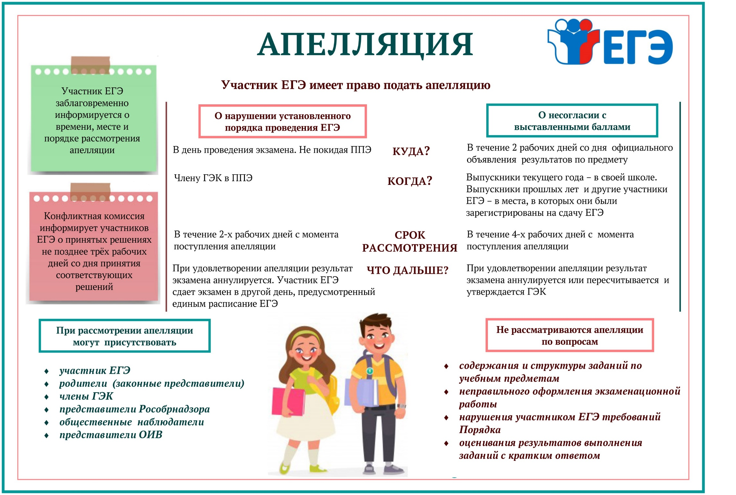

Slide 27
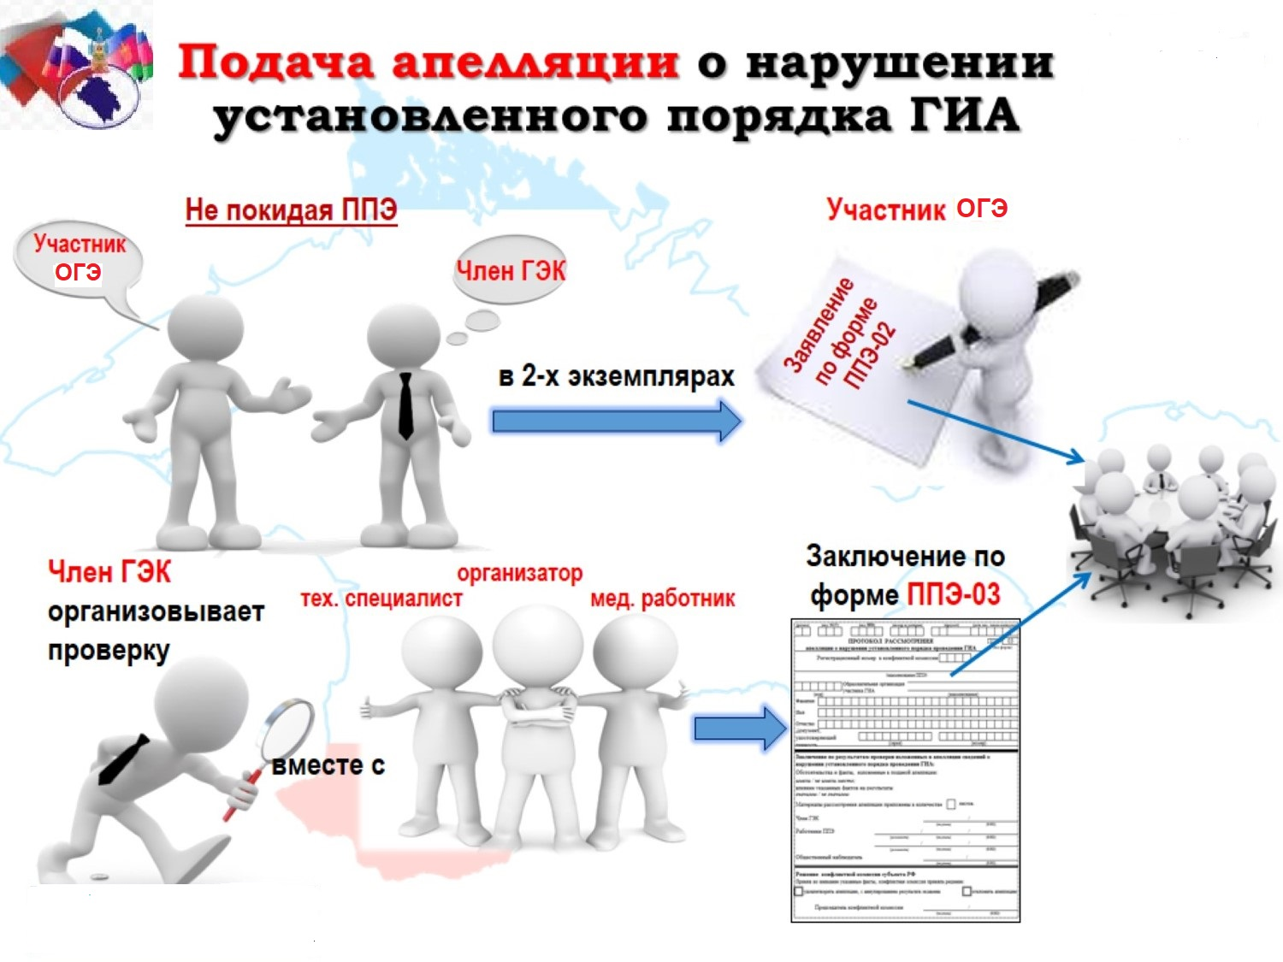

Slide 28
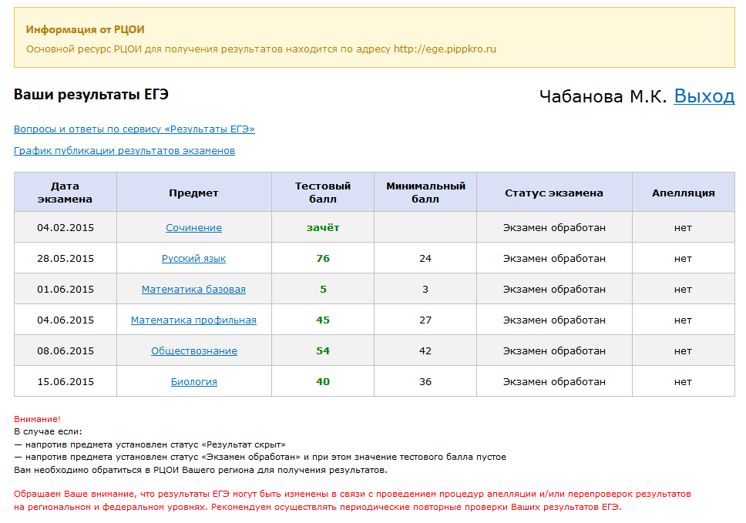

Slide 29
В день экзамена:
1. Вовремя проснуться, умыться, плотно позавтракать. Одеться в удобную парадную свежую одежду. Парфюмом желательно не пользоваться – у многих детей аллергические реакции на запахи. Проверить, не забыли ли то, что приготовили на экзамен с вечера под руководством родителей.
2. Явка в Гимназию № 76 не позднее времени указанного на слайдах.
3. В пути следования в ППЭ и обратно выполнять требования сопровождающих и правила пешеходов. Следовать по маршруту, который указывают сопровождающие.
4. Форма одежды – парадная (Белый «верх», темный «низ»). Исключить в одежде железосодержащие элементы.
5. Не брать с собой рюкзаки и другие объемные сумки.
6. Если взяли с собой телефон, то около ППЭ отключить, положить в пакет и сдать сопровождающему.
7. В ППЭ необходимо взять с собой: паспорт (оригинал), черную гелевую ручку (2), калькулятор непрограммируемый, линейку, карандаш (если разрешено), питьевую негазированную воду (без обертки), можно небольшой перекус (шоколадка, батончик, конфета в не шелестящей обертке).
8. В ППЭ вести себя вежливо и спокойно. Выполнять все требования сотрудников ППЭ.
9. Использовать максимально время отведенное на экзамен – не уходить раньше. Оставшееся время потратьте на проверку своего решения! В бланках пишите аккуратно, разборчиво, буквы и цифры - строго по образцу, который есть на бланке ответов №1!!!
10. После окончания экзамена зайти в комнату сопровождающих, отметиться у них и не забыть забрать свои вещи.
11. После выхода из ППЭ сообщить родителям, что вы окончили экзамен и идете домой. По приходу домой сообщить родителям, что вы дома.

Slide 30
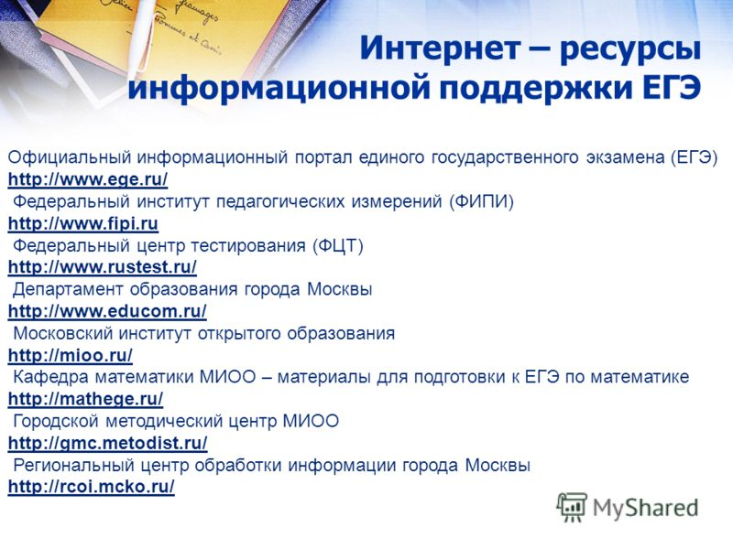
Ресурсы для подготовки к ГИА
https://fipi.ru/

Slide 31
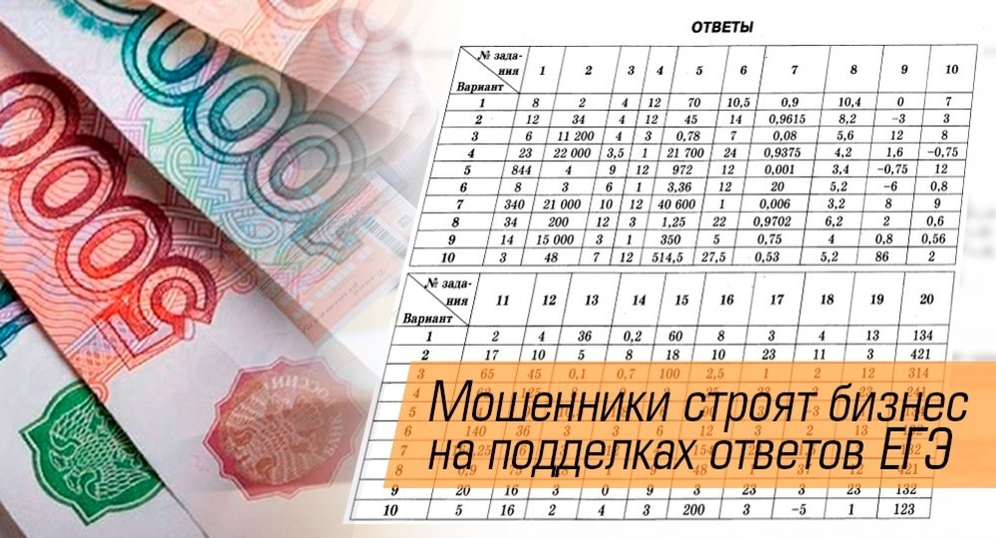
Осторожно! Мошенники!!!

Slide 32
Как можно получить дополнительные баллы к ЕГЭ
Итоговое сочинение ( от 1 до 10 баллов)
Аттестат с отличием (до 10 баллов)
Волонтерская деятельность (1-2 балла)
Участие и победы в предметных олимпиадах и творческих конкурсах (до 10 баллов или льготные условия поступления)
Спортивные заслуги (до 10 баллов или льготное поступление) в профильные вузы)
Золотой значок ГТО!!

Slide 33
Родители также могут оказать помощь выпускнику в подготовке к Государственной итоговой аттестации:
систематический контроль успеваемости во взаимодействии с образовательной организацией;
стимулирование систематической работы ученика;
формирование и поддержка уверенности учащегося в своих силах;
содействие формированию понимания у ученика ответственности за своё образование, а также бесперспективности шпаргалок и иных запрещённых к использованию на ГИА источников информации.
Notes:
Школа не может подготовить выпускника к экзамену против его желания и без его участия!

Slide 34
ДЕЙСТВИЯ РОДИТЕЛЕЙ НАКАНУНЕ И В ДЕНЬ ЭКЗАМЕНА
Вечером:
проконтролировать соблюдение выпускником режима сна; приготовить паспорт (снять обложку); парадную форму (белый верх, черный низ, без железных элементов одежды); необходимые и разрешенные к использованию на экзамене принадлежности; при плохой погоде – бахилы; бутылочку негазированной питьевой воды (снять обертку); если необходимо – медицинские препараты. Можно шоколадку в не шелестящей обертке.
Внимание! Если в организме ученика имеются железосодержащие послеоперационные элементы – взять справку из медучреждения и поставить в известность зам. директора по УВР Тытыш Т.А. Дать справку ребенку с собой. Ограничить использование парфюма.
Утром: Проконтролировать своевременный подъем! Чтобы ребенок не торопился и не спешил, обеспечить спокойную обстановку в семье, настроить на успех. Так как практически с утра и до 14.30 дети заняты, то их необходимо утром накормить плотным завтраком! Провожая ученика на экзамен (должен прибыть в гимназию не позднее 08.30) еще раз проверить, все ли необходимое ученик взял с собой.
День: Проконтролировать своевременный приход ребенка домой после экзамена (были случаи «отмечания» экзамена, а затем – неприятности с полицией – в дни экзаменов полиция на усиленном режиме работы!

Slide 35

СПАСИБО ЗА ВНИМАНИЕ!

